Slide 1
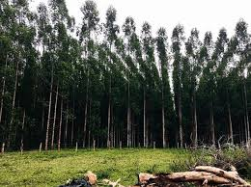

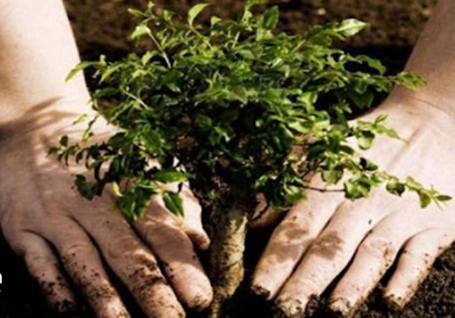
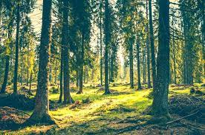
Centro Universitario Municipal Alquízar
Universidad de Artemisa
“Julio Díaz González”
Propio III Silvicultura
MSc. Deilyn Moreno Ramos

Slide 2

Tema III: Tratamientos en masas jóvenes en desarrollo

Slide 3
Sumario:
Tipos de aclareos.
Intensidad y frecuencia de los mismos.
Raleos en plantaciones mezcladas, estimación de la intensidad del mismo.
Productos obtenidos como resultados de los aclareos.
Poda silvicultural natural o hecha por el hombre.

Slide 4
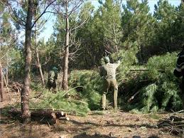
¿Qué es el aclareo de árboles?
Es una técnica que sirve para distribuir correctamente la población de árboles en los terrenos.
¿Qué es la poda de aclareo?
Consiste en la eliminación selectiva de ramas o partes de ramas para conseguir alguno de los objetivos siguientes: Reducir la densidad y/o el peso de la copa. Hacer aumentar la penetración de luz y de aire al interior de la copa. Hacer que el árbol ofrezca menos resistencia al viento.

Slide 5
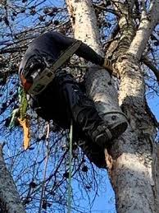
Tipos de aclareos.
Cuatro principios diferentes pueden ser distinguidos en los métodos que han sido desarrollados, para determinar cuáles pies (árboles) hay que sacar y cuales hay que favorecer en los aclareos, los cuales se clasifican en aclareos por lo bajo, aclareos por lo alto, aclareos de selección, aclareos mecánicos

Slide 6
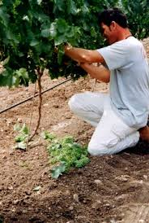
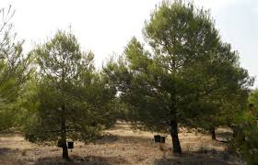
¿Cuándo se realiza el aclareo?
La mejor época para realizar el aclareo es después de la caída de pequeños frutos no fecundados y antes del endurecimiento del hueso, aproximadamente unos 30 días después de la plena floración.

Slide 7
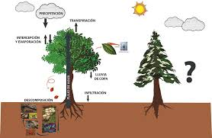
Raleos en plantaciones mezcladas, estimación de la intensidad del mismo.
¿Qué es el raleo en plantaciones forestales?
Se denominan raleos o aclareos a los cortes realizados en un rodal en algún momento entre su establecimiento y su cosecha final, en los cuales los árboles eliminados son de la misma especie que los árboles favorecidos.

Slide 8
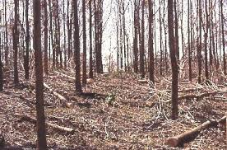
¿Qué es la técnica de raleo?
El raleo es la técnica por la cual se busca lograr determinados objetivos de mejora del conjunto a través de la eliminación de ciertos individuos que no cumplan con los estándares fijados. Hay diferentes formas de aplicar el raleo y esquemas para realizarlo.

Slide 9
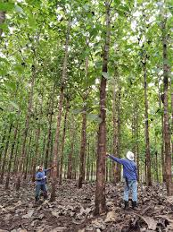
¿Cómo se hace el raleo?
El raleo forestal consiste en reducir gradualmente el número de árboles en la plantación para concentrar el crecimiento en los mejores individuos. comercial. Sin embargo, la competencia por agua, luz y nutrientes no debe ser tan excesiva, ya que esto puede perjudicar el buen desarrollo de los árboles.

Slide 10
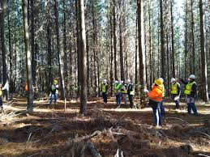
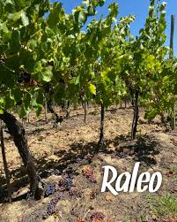
¿Cuántos tipos de raleo existen?
Raleo Manual.
Raleo mecánico.
Raleo químico.
Intensidad de raleo.
Tamaño de fruto.
Raleo químico.
Productos caústicos.
El Dnoc.

Slide 11
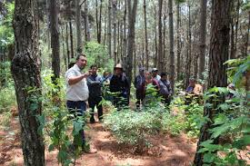
¿Cómo calcular la intensidad de raleo?
La intensidad de raleo, va estar dada por la diferencia entre la cantidad de individuos a la edad de intervención y la cantidad de individuos que se deben dejar según el procedimiento anterior.

Slide 12
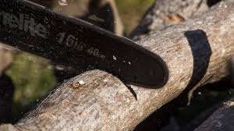
¿Qué es la poda natural?
La poda natural es un proceso, controlado principalmente por la densidad del rodal y se presenta tanto en especies intolerantes como tolerantes a la sombra. El proceso de poda natural consta de tres etapas: Muerte de la rama, desprendimiento de la rama y por último cicatrización.

Slide 13
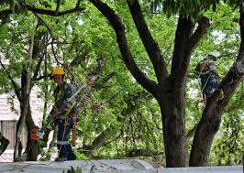
¿Qué es poda en silvicultura?
La poda consiste en la eliminación de las ramas del tronco, mediante un corte neto y limpio. Maximizar la producción de madera sin nudos “Madera Clear”.

Slide 14
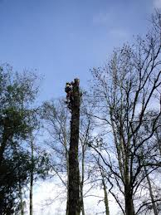
¿Qué es la poda artificial?
La poda artificial se realiza cortando las ramas bajas, vivas o muertas de un árbol en pie, para dejar el tronco libre de nudos. Por lo general, la poda artificial se realiza cuando el árbol ha sobrepasado la altura o longitud de la primera troza, que es entre 2 y medio y tres metros.

Slide 15
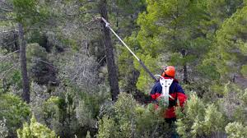
¿Cómo se llama el que poda los árboles?
La poda consiste en la eliminación de ramas, rebrotes o elementos que comprometan la salud o la función que debe tener nuestro árbol. La persona que se encarga de llevar a cabo esta labor se denomina podador

Slide 16
¿Cuál es el mejor momento para podar árboles?
La mejor época para podar los árboles es el invierno, cuando están en reposo. Es fundamental efectuar los cortes en el lugar más adecuado y que sean lo más limpios posibles. Los desgarros y el uso de herramientas sucias u oxidadas dificultan la cicatrización y pueden favorecer la aparición de enfermedades.

Slide 17
¿Qué herramientas se utilizan en la poda de las plantas?
Tijera de poda de mano.
Las tijeras son básicas en la jardinería.
Tijera de poda de dos manos.
Tijera corta setos.
Tijera para podar pértiga.
Hacha de mano.
Rastrillo.
Podadora.
Desbrozadora.

Slide 18
Centro Universitario Municipal Alquízar
Universidad de Artemisa
“Julio Díaz González”
Propio III Silvicultura
MSc. Deilyn Moreno Ramos
Curso 2024-2025

